Slide 1



Thứ Ba, ngày 7 tháng 12 năm 2021
TOÁN
Phép cộng có nhớ trong
phạm vi 100 (Tiết 2)

Slide 2






TÌM BẠN

Slide 3




1
Tính nhẩm
CÙNG HỌC
THỬ THÁCH HÁI TÁO
9 + 3
= 12
8 + 6
= 14
6 + 5
= 11
7 + 4
= 11
5 + 9
= 14
4 + 8
= 12
5 + 6
= 11
6 + 7
= 13
A
B
Notes:
Luật chơi:
GV chia lớp thành 2 đội A và B, mỗi đội làm 1 hàng.
Đội nào có câu trả lời đúng thì sẽ hái được 1 trái táo vào rổ.
Cách bấm máy:
- GV bấm chuột vào trái táo để hái táo xuống

Slide 4

ĐỘI GIÀNH CHIẾN THẮNG
HÁI TÁO

Slide 5

2
Tính
CÙNG HỌC
a)
26 + 4 + 2
= 32
b)
45 + 5 + 3
= 53
c)
58 + 2 + 32
= 92
26 + 6
= 32
45 + 8
= 53
58 + 34
= 92

Slide 6

3
>
=
<
=
<
10 + 5
.?.
12 + 3
80 + 4
.?.
82 + 3
15
15
84
85
7 + 3 + 5
=
19 + 1 + 6
>
.?.
7 + 5 + 3
.?.
19 + 5 + 1
15
15
26
25
Tính chất giao hoán, kết hợp của phép cộng
7 +
3
+
5
= 15

Slide 7
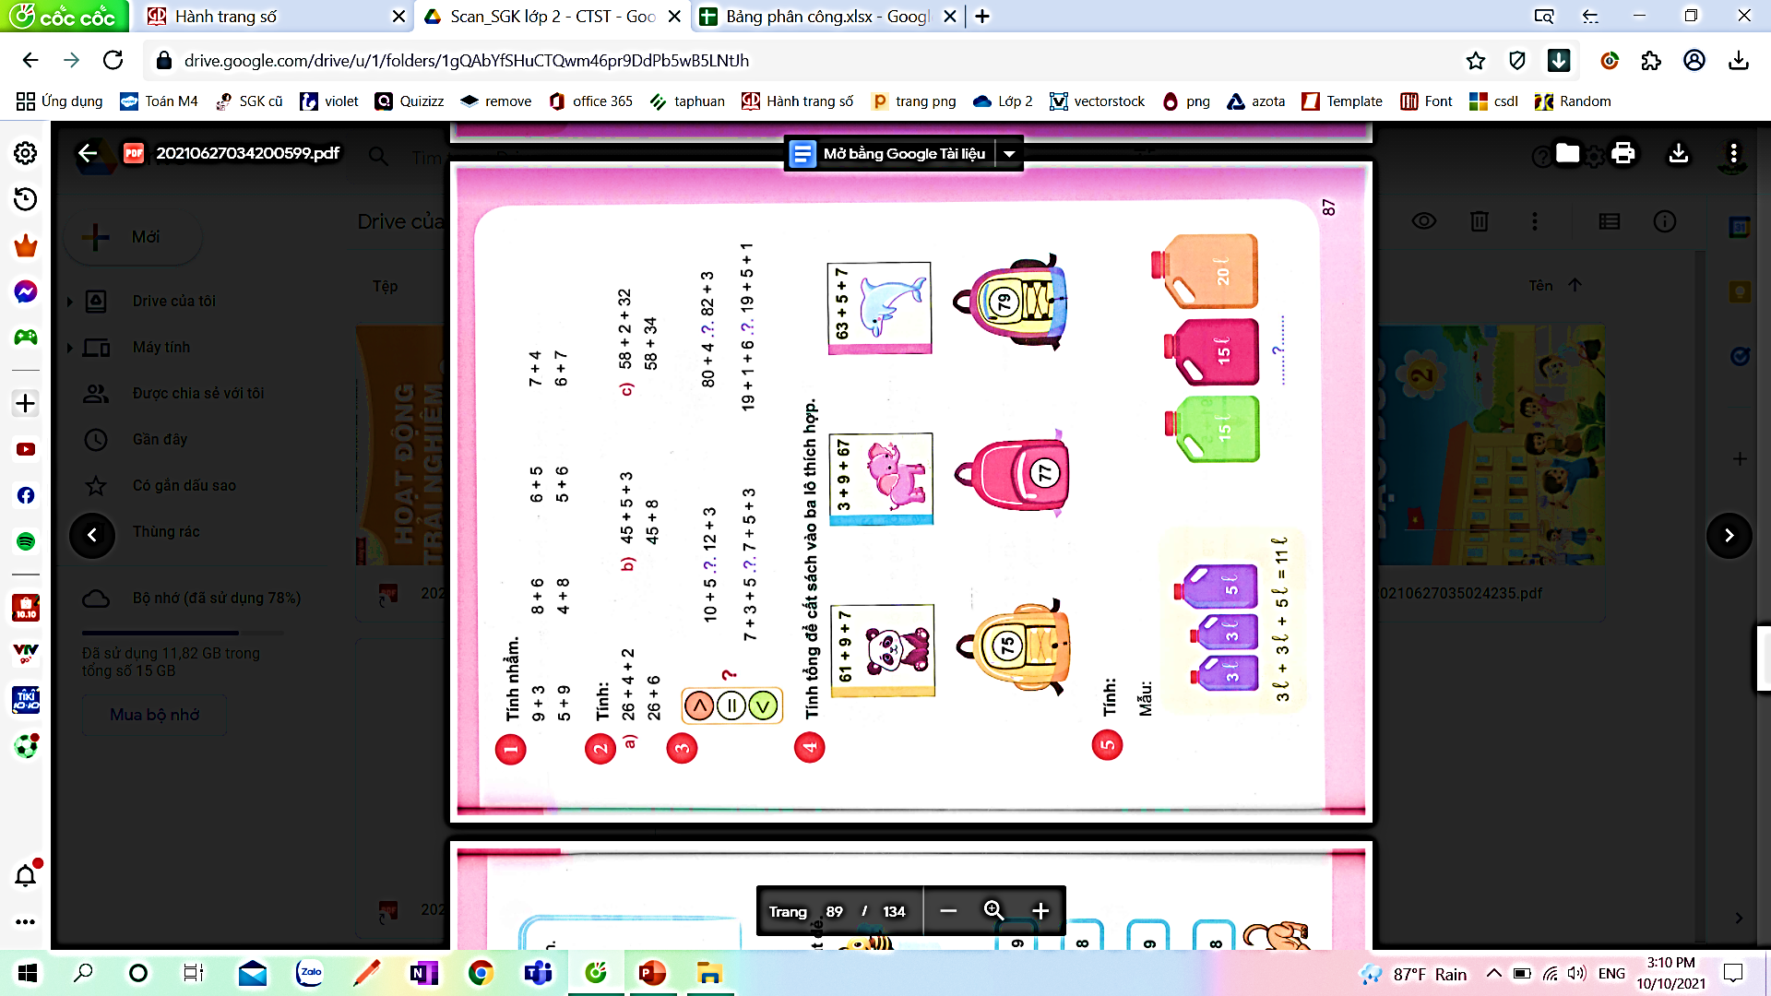

4
Tính tổng để cất sách vào ba lô thích hợp.
CÙNG HỌC
77
79
75
CÙNG NHAU TÌM CÁCH NHÉ!
Notes:
GV bấm vào vào quyển sách để cất sách vào ba lô

Slide 8




Slide 9










27 + 8
MAY MẮN
Một tràng pháo tay!
34 + 18 + 6
= 35
= 58
Notes:
Nhấn vào hộp quà lần 1 để hiện câu hỏi, nhấn vào lần thứ 2 hiện câu trả lời.

Slide 10
Tạm biệt và
hẹn gặp lại các bạn!

